Slide 1


Предоставление финансовой поддержки субъектам МСП, осуществляющим деятельность в сфере социального предпринимательства муниципальная программа
«Развитие малого и среднего предпринимательства в городе Сургуте на период до 2030 года»

Slide 2
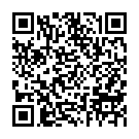
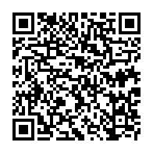
Постановление Администрации города от 15.06.2018 № 4437
«Об утверждении порядка предоставления субсидий субъектам малого
и среднего предпринимательства в целях возмещения затрат»
Инвестиционный портал города –
Финансовая поддержка предпринимателей (городская)
Раздел «Социальное предпринимательство»

Slide 3
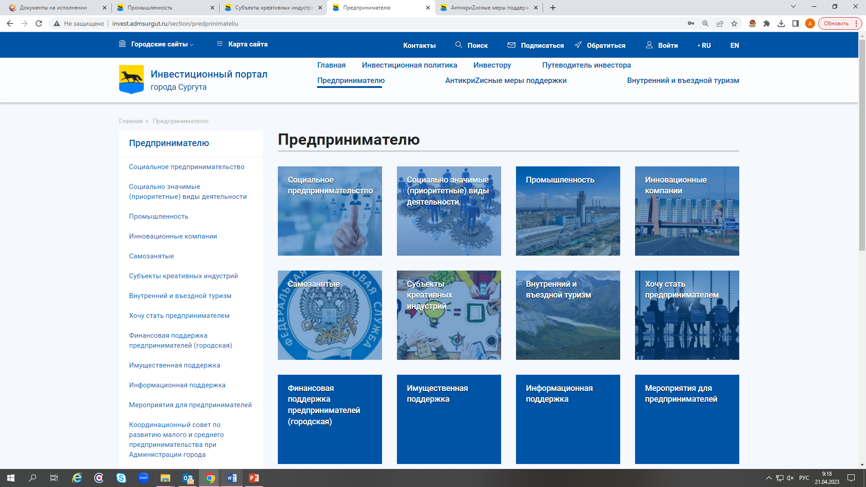
ПАКЕТНЫЙ ПОДХОД

Slide 4
Категории и критерии участников отбора
Субъект МСП
сведения в Реестре субъектов МСП ФНС
Постановка на налоговый учет в ХМАО-Югре
Деятельность на территории города
постановка на налоговый учет в городе Сургуте либо наличие нежилого помещения, сооружения, земельного участка, используемого для осуществления предпринимательской деятельности
Осуществление деятельности в сфере социального предпринимательства
наличие статуса «социальное предприятие» в Реестре субъектов МСП ФНС
4

Slide 5
Требования к участникам отбора
Не имеет заинтересованности в совершении сделки, затраты по которой представлены
к возмещению
Не осуществляет производство и реализацию подакцизных товаров
Ранее не были субсидированы аналогичные затраты
Не является иностранным ЮЛ
Не является кредитной, страховой организацией, участником рынка ценных бумаг, ломбардом
Не находится в перечне лиц,
в отношении которых имеются сведения о причастности к экстремистской деятельности или терроризму
Не осуществляет деятельность в сфере игорного бизнеса
ЮЛ не находится
в процессе реорганизации, ликвидации, банкротства
Не является участником соглашений о разделе продукции
С даты выявления нарушения условий предоставления поддержки прошло более 3 лет
5

Slide 6
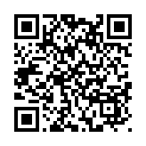
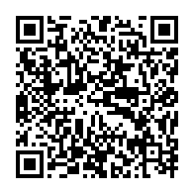
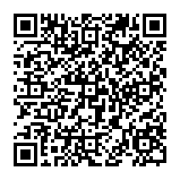
Способы подачи заявок
В Администрацию города лично либо уполномоченным представителем
Почтовым отправлением с описью вложения
Дата заявки – дата поступления пакета в Администрацию города
Через Инвестиционный портал города (раздел «Обратиться»)
3 рабочих дня – оригинал пакета документов
Информация о регистрации поступивших заявок
Информация о результатах рассмотрения заявок
6

Slide 7
Компенсируемые затраты
12 месяцев, предшествующих дате подачи заявки (по дате оплаты)
Аренда
- помещение используется непосредственно участником отбора;
- по договорам аренды нежилых помещений без учета затрат на коммунальные и иные услуги, дополнительные платежи;
- за расчетные периоды не ранее 13 полных месяцев, предшествующих месяцу подачи заявки, и за завершенный расчетный период
50 % (в отдельных случаях 40 %), но не более 300 тыс. руб.
Коммунальные услуги
- помещение используется непосредственно участником отбора (на территории города Сургута);
- услуги по теплоснабжению, газоснабжению, водоснабжению, водоотведению, энергоснабжению, вывозу твердых коммунальных отходов по нежилым помещениям, находящимся на территории города Сургута;
- за расчетные периоды не ранее 13 полных месяцев, предшествующих месяцу подачи заявки, и за завершенный расчетный период
80 % (в отдельных случаях 40 %), но не более 200 тыс. руб.
7

Slide 8
Компенсируемые затраты
- машины, механизмы, приборы, устройства, используемые для работы или производства;
- более 20 тыс. руб. за единицу;
- группировки 320 и 330 ОКОФ, группировка 730 ОКОФ при обязательном предоставлении документа, подтверждающего, что приобретенный продукт является лицензионным.
Не подлежат возмещению затраты:
- на оборудование для оптовой и розничной торговой деятельности;
- на мобильные телефоны, смартфоны;
- на мебель из группировок с кодами ОКОФ 330.31.01.1, 330.31.09.11;
- на доставку и монтаж оборудования.
Оборудование и лицензионные программные продукты
80 %, но не более
500 тыс. руб.
- ремонтные работы в нежилых помещениях по договорам на выполнение ремонтных работ (договорам подряда) – СМР, установка (замена) окон, дверей, ремонт (реконструкция) инженерных сетей, сантехнические, электротехнические работы;
- приобретение мебели (кровати, шкафы, столы, стулья, диваны и другое), необходимой для функционирования центра времяпрепровождения детей;
- спортивный инвентарь стоимостью более 1,0 тыс. рублей за единицу;
- ОКВЭД 88.91, 85.11; 93.11, 93.12, 85.41.1
Центры времяпрепровождения детей и спортивные центры
80 %, но не более
200 тыс. руб.
8

Slide 9
Компенсируемые затраты
Консалтинговые услуги
- услуги по бухгалтерскому, юридическому и (или) кадровому сопровождению и консультированию в вышеуказанных сферах
50 %, но не более
100 тыс. руб.
- услуги по дополнительному профессиональному образованию (курсы повышения квалификации, профессиональная переподготовка) при предъявлении копий документов, подтверждающих прохождение обучения в организациях, имеющих лицензию на право ведения образовательной деятельности:
- удостоверение о повышении квалификации;
- диплом о профессиональной переподготовке
Курсы повышения квалификации, профессиональной переподготовки
80 %, но не более
100 тыс. руб.
Выставочно-ярмарочные мероприятия
- аренда выставочно-ярмарочной площади;
- изготовление (приобретение) презентационных материалов;
- изготовление (приобретение), аренда выставочного оборудования
80 %, но не более
100 тыс. руб.
9

Slide 10
Компенсируемые затраты
- выплата по передаче прав на франшизу (паушального взноса);
- оплата периодических платежей (роялти) по договору коммерческой концессии (субконцессии), лицензионному (сублицензионному) договору;
- разработка и (или) регистрация договоров коммерческой концессии (субконцессии), лицензионного (сублицензионного) договора
Возмещению не подлежат затраты на оплату государственных и патентных пошлин
Франшиза
80 %, но не более
100 тыс. руб.
- оплата услуг по созданию, ведению и продвижению сайта, страницы, группы в социальных сетях (за исключением запрещенных на территории Российской Федерации и мессенджеров);
- изготовление, печать, размещение печатной продукции, а также наружной рекламы в соответствии с положениями Федерального закона от 13.03.2006 № 38-ФЗ «О рекламе»;
- размещение рекламы в сети «Интернет», электронно-картографических справочниках, в том числе таргетированной рекламы;
- изготовление, прокат видео-, аудиороликов в эфире телеканалов и радиостанций;
- оплата услуг по продвижению товаров, работ, услуг на торговых площадках в сети «Интернет» (маркетплейсах)
Продвижение товаров (работ, услуг)
80 %, но не более
100 тыс. руб.
10

Slide 11
Компенсируемые затраты
Специальная оценка условий труда
- привлечение специализированных организаций, осуществляющих специальную оценку условий труда по гражданско-правовым договорам с указанием количества рабочих мест, в отношении которых проводится специальная оценка условий труда, и стоимости проведения специальной оценки условий труда
80 %, но не более
100 тыс. руб.
- реализация программ по энергосбережению, мероприятия по которым реализуются по энергосервисным договорам;
- проведение энергетических обследований зданий (помещений);
- приобретение и внедрение инновационных технологий (достижение практического использования энергосберегающих технологий, на основе инновационных решений, которые обеспечивают экономию энергетических ресурсов), оборудования и материалов (отопительного оборудования, узлов учета пользования газом, теплом, электроэнергией, электрооборудования)
Реализация программ
по энергосбережению
80 %, но не более
300 тыс. руб.
11

Slide 12
Перечень документов
Заявка с описью документов и декларациями
о неосуществлении производства и (или) реализации подакцизных товаров,
об отсутствии заинтересованности в совершении сделок
Документы-основания для осуществления оплаты
- договор со всеми приложениями и дополнительными соглашениями;
- счет либо иной документ, являющийся основанием осуществления оплаты
Документы, подтверждающие факт оплаты
чеки ККТ (54-ФЗ),
платежное поручение с отметкой банка об исполнении,
БСО
Документы, подтверждающие выполнение работ (оказание услуг), поставку (приемку) товара, подписанные сторонами сделки
акт выполненных работ (оказанных услуг),
товарная накладная,
универсальный передаточный документ
Отметка о заверении содержит надпись «Верно», «Копия верна» либо синоним, собственноручную подписью участника отбора (уполномоченного лица), расшифровку подписи (фамилия, инициалы) и печать участника отбора (при наличии печати).
Форма заявки на предоставление субсидии размещена в объявлениях о проведении отбора. Изменения в формы документов вносить нельзя (удалять направления либо включать иные, не предусмотренные заявкой, удалять строки из деклараций и т.п.).
12

Slide 13
Аренда нежилых помещений
Коммунальные услуги
Оборудование (лицензионные программные продукты)
Акт выполненных работ (оказанных услуг) или УПД представляются в случае, если они предусмотрены договором аренды либо на основании них осуществляется оплата
Акты или УПД
не представляются, если представлены письмо поставщика коммунальных услуг, арендодателя
о неиспользовании данных документов и счет (иной документ – основание для оплаты)
Документы, позволяющие идентифицировать оборудование (серийный (заводской) номер)
(техническая документация, фотографии)
Фотографии оборудования, оргтехники, на которых изображен их общий вид, марка
и модель, фирма - изготовитель
Если невозможно определить площадь помещения, используемую участником отбора, затраты по такому договору не подлежат возмещению
ПО: документ, подтверждающий, что приобретенный программный продукт является лицензионным
Договор аренды (субаренды) – с отметкой
о государственной регистрации (12 месяцев и более)
13

Slide 14

Центры времяпрепровождения детей, спортивные центры
Курсы повышения квалификации, профессиональной переподготовки
ОКВЭД для центров времяпрепровождения детей:
88.91 Предоставление услуг по дневному уходу за детьми
85.11 Образование дошкольное
Документы, подтверждающие прохождение курсов повышения квалификации, профессиональной переподготовки в организации, имеющей лицензию на право ведения образовательной деятельности
ОКВЭД для спортивных центров:
93.11 Деятельность спортивных объектов
93.12 Деятельность спортивных клубов
85.41.1 Образование в области спорта и отдыха
Максимальная сумма субсидии по всем направлениям увеличена до
900 тыс. рублей (из них 100 тыс. рублей по курсам повышения квалификации, профессиональной переподготовке)
При возмещении затрат на ремонт (реконструкцию) помещений для осуществления субъектом деятельности - документ, подтверждающий право пользования нежилым помещением, в отношении которого выполнен ремонт (реконструкция)
14

Slide 15
Рассмотрение заявок
Шаг 3
Не более 20 рабочих дней
Соответствие документов требованиям Порядка
и принятие решения *
Шаг 5
Не более 10 рабочих дней со дня принятия решения
Перечисление средств субсидии
Шаг 1
Не менее 10 дней
ПРИЕМ ЗАЯВОК
Шаг 4
Не более 4 рабочих дней
Подписание соглашения в Администрации города
Шаг 6
По истечении квартала после получения субсидии и в течение 30 дней по истечении года после получения субсидии
Представление отчетности
Шаг 2
Не более 15 рабочих дней
Соответствие категориям и критериям
* Направление запросов, ответ на которые должен поступить в течение 2 рабочих дней
15

Slide 16
Основания для отклонения заявок
Подача заявки после даты
и времени окончания приема заявок
Несоответствие категориям, критериям и требованиям
к участникам отбора
Несоответствие заявки
и документов требованиям Порядка
Представление неполного пакета документов
Несоответствие представленных
к возмещению затрат требованиям Порядка
Ранее получена аналогичная поддержка
Установление факта недостоверности предоставленной информации
Признание победителя отбора уклонившимся от подписания соглашения
Отсутствие лимитов бюджетных обязательств
на 15 декабря
16

Slide 17

Отчетность и результаты предоставления поддержки
Отчет о достижении результатов предоставления субсидии
- осуществление деятельности (наличие в РСМП)
в течение 3 месяцев с даты получения субсидии;
- сохранение или увеличение количества рабочих мест
в течение 3 месяцев с даты получения субсидии.
1. В течение месяца по истечении квартала после получения субсидии в полном объеме.
2. годовая отчетность – в течение 30 календарных дней по истечении одного года со дня получения субсидии
Информация о показателях работы
- обязанность по осуществлению деятельности (наличие в РСМП) и сохранению количества рабочих мест сохраняется в течение 12 месяцев после получения субсидии
17

Slide 18


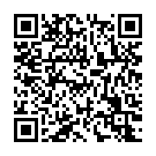
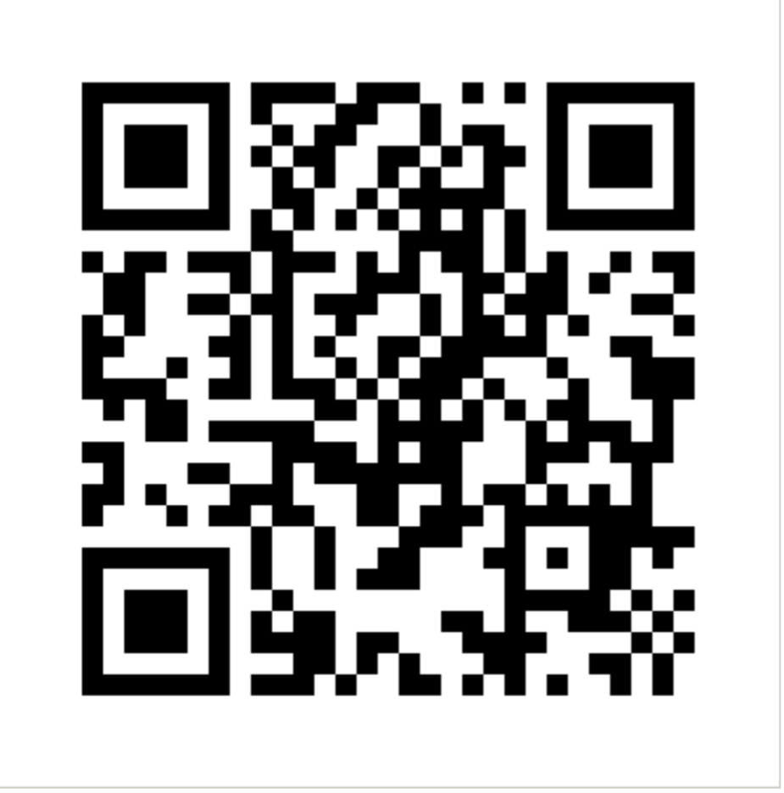
Отдел развития предпринимательства
г. Сургут, ул. Энгельса, д. 8
52-21-12, 52-21-22
Инвестиционный портал города
Официальный портал Администрации города
Telegram-канал «Инвестируй в Сургут»
18

